Slide 1





Chào mừng các con học sinh đến với tiết học hôm nay!

Slide 2











Tiết 33: Luyện tập
(về ba trường hợp bằng nhau
của tam giác)

Slide 3
Bài tập 1. Quan sát các hình vẽ, cho biết có các cặp tam giác vuông nào bằng nhau? Vì sao?
a/
b/
c/

Slide 4


Bài tập 2: Cho tam giác ABC vuông tại A (AB < AC). Tia phân giác của góc B cắt cạnh BC tại D. trên cạnh BC lấy điểm E sao cho BE = BA. Chứng minh rằng:
ΔBAD = ΔBED
DE $⊥$ BC
BD $⊥$ AE
Trên tia BA lấy điểm F sao cho AF = EC. Chứng minh 3 điểm E, D, F thẳng hàng.

Slide 5


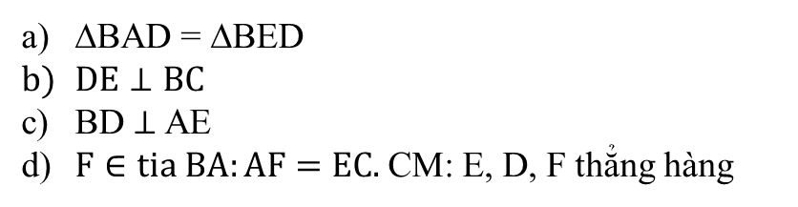
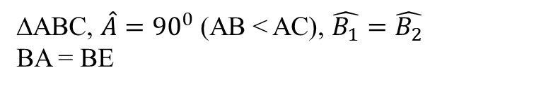
GT
ΔABC, $\hat{A}={90}^{0}$ (AB < AC), $\hat{B_{1}}=\hat{B_{2}}$
BA = BE
KL
ΔBAD = ΔBED
$DE⊥BC$
BD $⊥$ AE
$F∈tia BA:AF=EC.$CM: E, D, F thẳng hàng
Giải
ΔBAD = ΔBED
BA = BE (gt)
BA = BE
$\hat{B_{1}}=\hat{B_{2}}$
BD: chung
$\hat{B_{1}}=\hat{B_{2}}$ (gt)
BD: cạnh chung

Slide 6

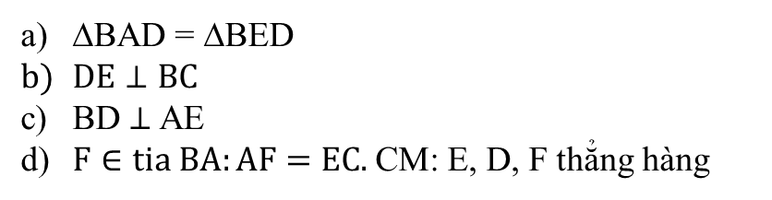

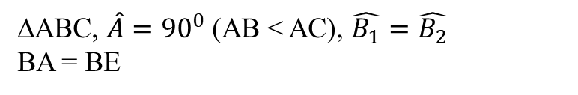


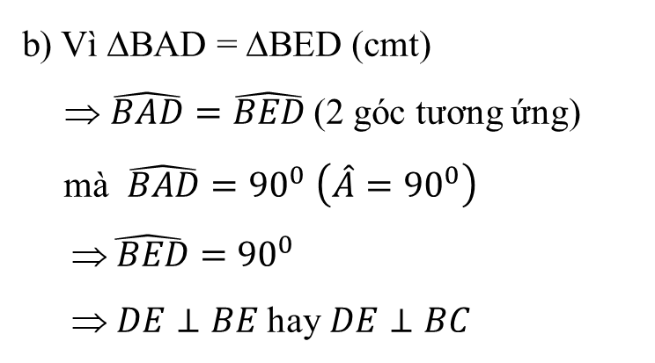
GT
ΔABC, $\hat{A}={90}^{0}$ (AB < AC), $\hat{B_{1}}=\hat{B_{2}}$
BA = BE
KL
ΔBAD = ΔBED
$DE⊥BC$
BD $⊥$ AE
$F∈tia BA:AF=EC.$CM: E, D, F thẳng hàng
$$DE⊥BC$$
Giải
b) Vì ΔBAD = ΔBED (cmt)
⇒ $\hat{BAD}=\hat{BED}$(2 góc tương ứng)
mà $\hat{BAD}={90}^{0}$ $\left(\hat{A}={90}^{0}\right)$
$\hat{ BED}={90}^{0}$
$DE⊥BE$ hay $DE⊥BC$
$$\hat{BED}={90}^{0}$$
$$\hat{BAD}=\hat{BED}$$
$$\hat{BAD}={90}^{0}$$
ΔBAD = ΔBED

Slide 7





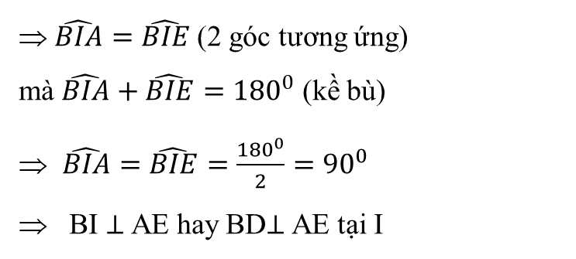
c) CM: BD $⊥$ AE
+ Gọi I là giao điểm của BD và AE
BA = BE (gt)
$\hat{B_{1}}=\hat{B_{2}}$ (gt)
BI: cạnh chung
$$\hat{BIA}=\hat{BIE}$$
$$\hat{BIA}+\hat{BIE}={180}^{0}$$
⇒ $\hat{BIA}=\hat{BIE}$(2 góc tương ứng)
mà $\hat{BIA}+\hat{BIE}={180}^{0}$ (kề bù)
$\hat{BIA}=\hat{BIE}=\frac{{180}^{0}}{2}={90}^{0}$
BI $⊥$ AE hay BD$⊥$ AE tại I
ΔBIA = ΔBIE
BA = BE
$\hat{B_{1}}=\hat{B_{2}}$
BI: chung

Slide 8
















E, D, F thẳng hàng
d) CM: E, D, F thẳng hàng
+ Ta có: $\hat{BAD}+\hat{FAD}={180}^{0}$ (kề bù)
$$\hat{EDF}={180}^{0}$$
$\hat{BED}+\hat{CED}={180}^{0}$ (kề bù)
$$\hat{EDA}+\hat{ADF}={180}^{0}$$
mà $\hat{BAD}=\hat{BED}$ (cmt)
⇒ $\hat{FAD}=\hat{CED}$
$\hat{ADF}=\hat{EDC}$
$$\hat{EDA}+\hat{EDC}={180}^{0}$$
DA = DE (ΔBAD = ΔBED)
ΔADF = ΔEDC
$\hat{FAD}=\hat{CED}$ (cmt)
AF = EC (gt)
DA = DE
$\hat{FAD}=\hat{CED}$
AF = EC
⇒ $\hat{ADF}=\hat{EDC}$(2 góc tương ứng)
ΔBAD = ΔBED
$$\hat{BAD}+\hat{FAD}={180}^{0}$$
Mà $\hat{EDA}+\hat{EDC}={180}^{0}$ (kề bù)
$$\hat{BED}+\hat{CED}={180}^{0}$$
⇒ $\hat{EDA}+\hat{ADF}= \hat{EDF}={180}^{0}$
$$\hat{BAD}=\hat{BED}$$
⇒E, D, F thẳng hàng

Slide 9


HƯỚNG DẪN
VỀ NHÀ
Xem lại các bài đã giải
BTVN:
Cho tam giác MNP với MN = MP. Lấy H là trung điểm NP. Trên tia NP lấy điểm K, trên tia PN lấy điểm I sao cho PK=NI (K, I không nằm giữa N và P).
a) Chứng minh ΔMHN = ΔMHP.
b) Chứng minh MH là tia phân giác góc NMP.
c) Chứng minh AI = AK.

